Slide 1
답글형 게시판
신입 개발자 허은열
http://깃허브 주소

Slide 2
답글형 게시판
CONTENTS
1.제작동기
2.개발환경
3.개발일정
4.설계 및 구조
5.보완점 및 후기
2

Slide 3
답글형 게시판
1.제작동기
-신입 개발자의 기본(게시판 구현)
-웹개발에 대한 기초적인 이해
-학습내용을 바탕으로 구현가능
2

Slide 4
답글형 게시판
2.개발환경
Front-End
-HTML
-CSS3
-JAVASCRIPT
Back-End
-Spring4.0
-JDK 1.8
-ORACLE
-Java 8
-Tomcat 9.0
-Mybatis 3.4.6
-Maven 3.6.3
-Lombok
-Open API
Back-End 개발환경, 선택이유는?
-현업에서 대체적으로 사용하는 툴들을 사용하여 빠른 적응을 위해 사용했습니다.
2
Front-End 개발환경, 선택이유는?
-Bootstrap도 좋지만 직접 CSS를 작성하여 레이아웃을 만들고, 브라우저간 크로스 브라우징 문제까지 해결하려고 하였습니다.

Slide 5
답글형 게시판
3.개발일정
프로젝트 주제 및 개발환경 설정
3月
시스템 설계 및 이슈사항 점검
SUN | MON | TUE | WED | THU | FRI | SAT
1 | 2 | 3 | 4 | 5 | 6 | 7
8 | 9 | 10 | 11 | 12 | 13 | 14
15 | 16 | 17 | 18 | 19 | 20 | 21
22 | 23 | 24 | 25 | 26 | 27 | 28
29 | 30 | 31
View페이지 및 기능점검
총 제작기간
3월2일 ~ 3월20일

Slide 6
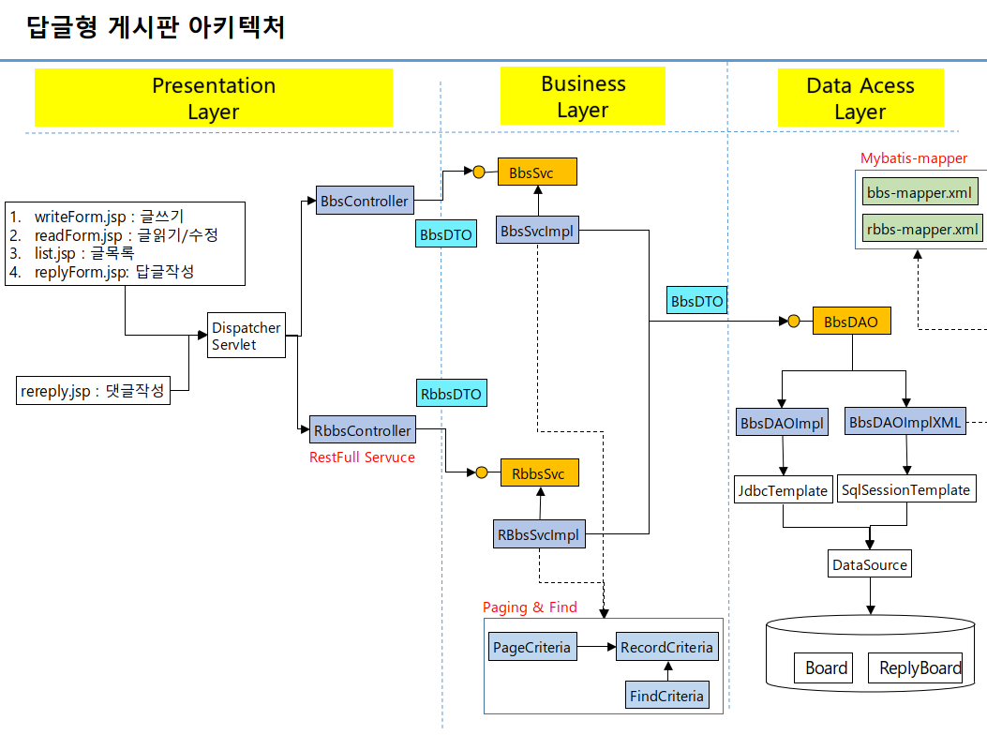
답글형 게시판
4.설계 및 구조
2
4-1 아키텍처 구조

Slide 7
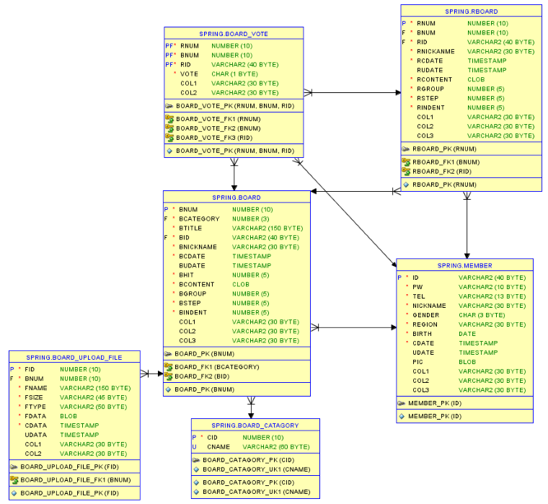
답글형 게시판
4.설계 및 구조
2
4-2 테이블 레이아웃

Slide 8
답글형 게시판
5.보완점 및 후기
짧은 기간동안 답글형 게시판을 만들어 보았습니다.
프로젝트 과정 중 오류같은 경우 구글링을 통하여 많이 찾아보았으며,
정보를 찾는 능력도 굉장히 중요하다는 걸 느꼈습니다.
스스로 학습하는 습관 및 스스로 문제 해결하는 능력을
배양할 수 있는 좋은 기회라고 생각합니다.
이번 개인 프로젝트를 하면서 댓글 구현 기능을
추가 시키지 못한것에 대해 큰 아쉬움이 남습니다.
댓글 작성시 수정,삭제,추천 기능등 여러가지 에러로 인하여
댓글기능을 제외하고 프로젝트를 마무리 하였습니다.
지속적으로 포트폴리오를 업그레이드 할 것이며,
특히나 웹소켓을 이용한 실시간 채팅앱도 만들어볼 생각입니다.
감사합니다.

